Slide 1



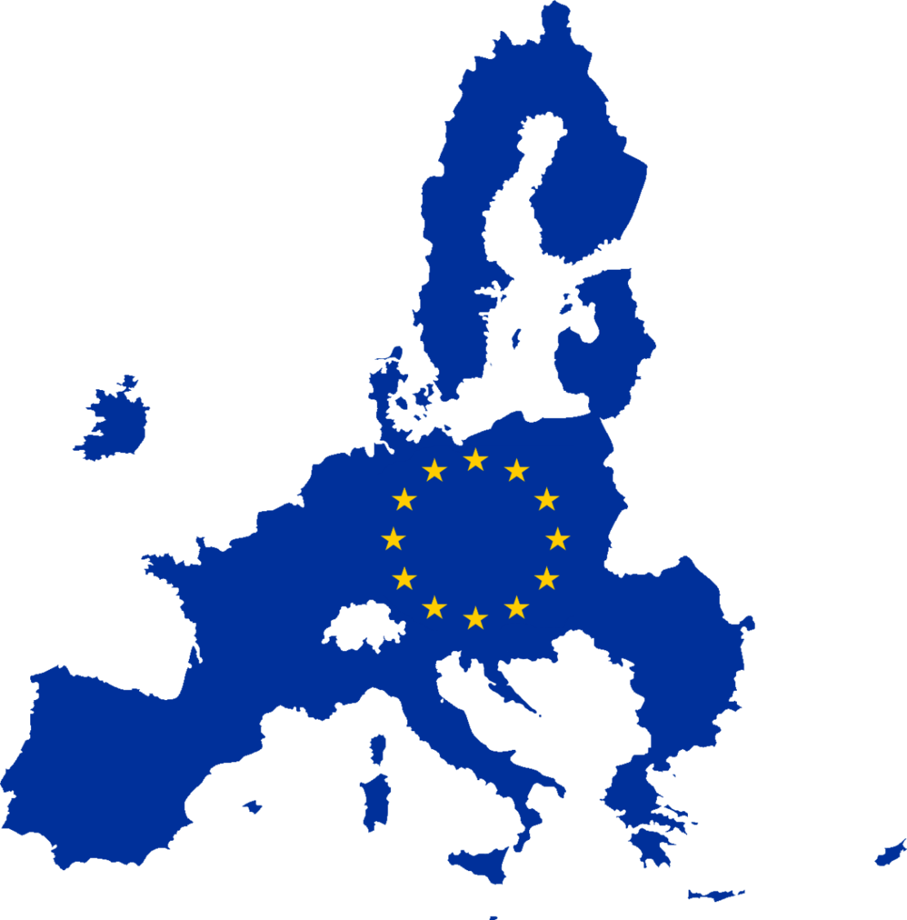
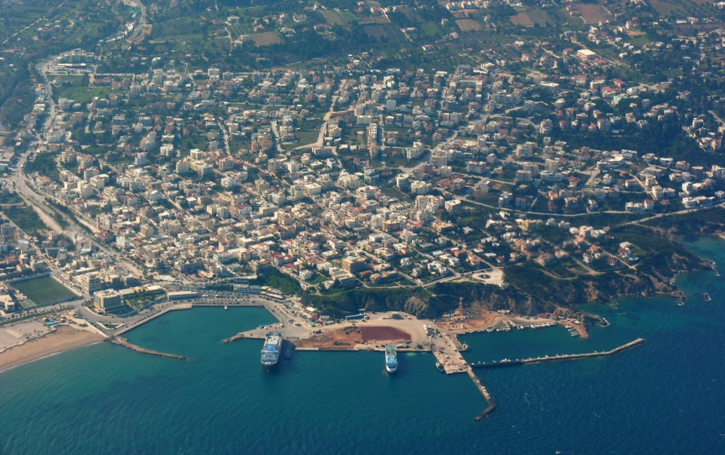
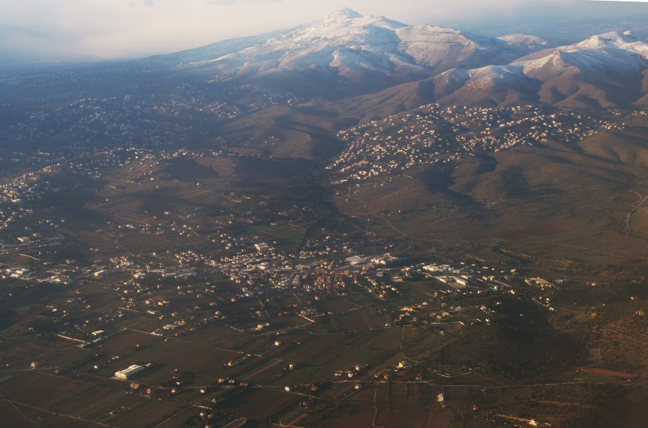
CLIMAAX
χρηματοδοτούμενο από την Ε.E
Aξιολόγηση Κλιματικών Κινδύνων και της Ευπάθειας του Δήμου Ραφήνας-Πικερμίου
RAFRVA – RAFina Risk and Vulnerability Assessment

Slide 2
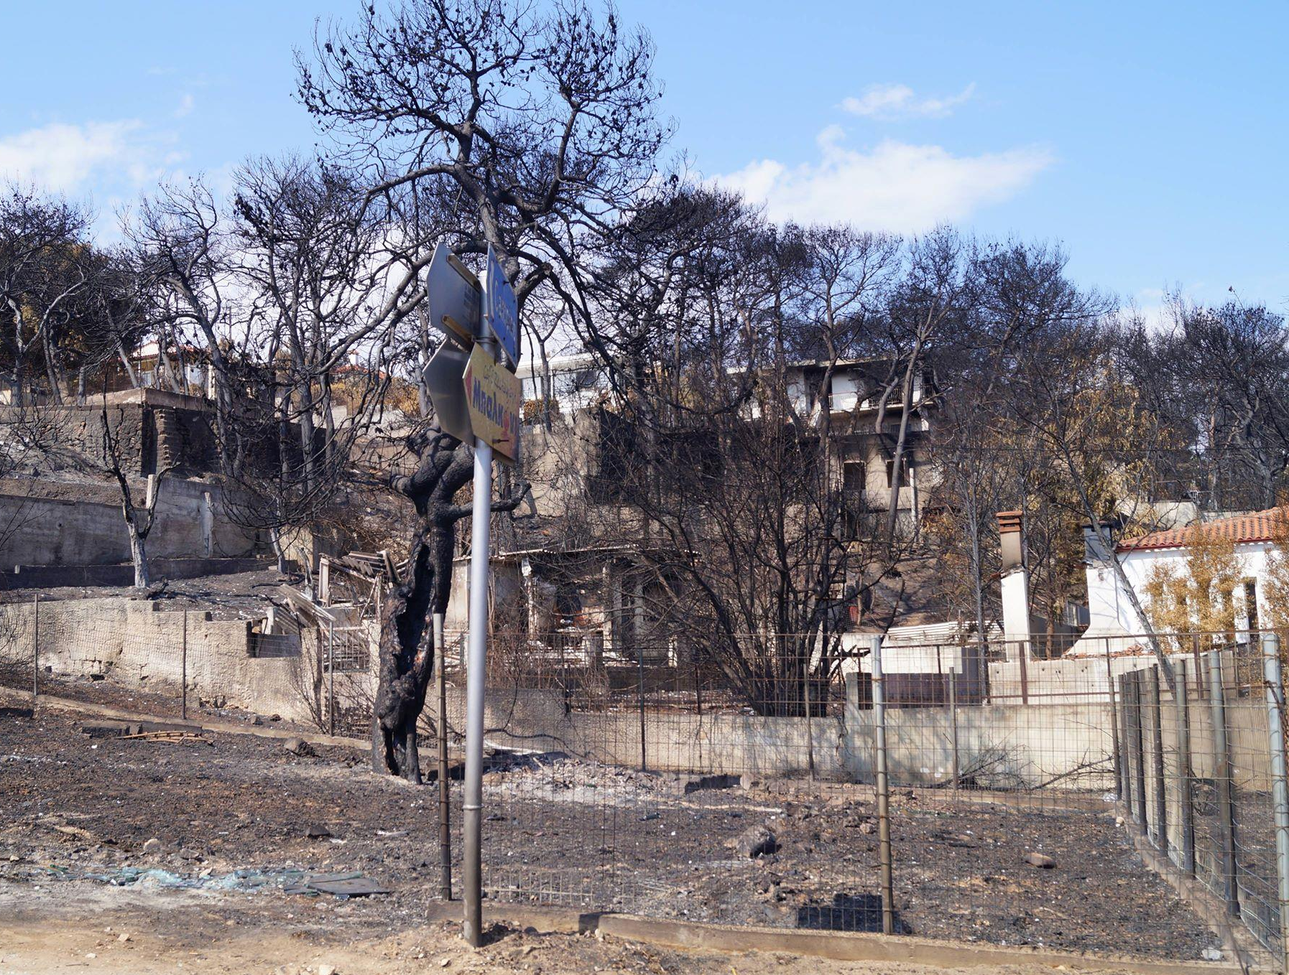
χρηματοδοτούμενο από την Ε.E
Η σημασία της συμμετοχής του Δήμου Ραφήνας-Πικερμίου στο πρόγραμμα CLIMAAX
📍 Με φόντο την τραγική εμπειρία της πυρκαγιάς στο Μάτι (2018), ο Δήμος Ραφήνας-Πικερμίου αντιμετωπίζει σοβαρούς κινδύνους λόγω της κλιματικής αλλαγής:
- Καύσωνες
- Ξηρασία
- Ακραία υδρολογικά φαινόμενα
📍 Μέσω του CLIMAAX, στοχεύει:
- Στην επιστημονική χαρτογράφηση των κινδύνων
- Στην ενίσχυση της τοπικής ανθεκτικότητας
- Στην ενημέρωση και ευαισθητοποίηση των δημοτών
📍 Το έργο αυτό βοηθά τις αρμόδιες υπηρεσίες να κατανοήσουν την ευπάθεια περιοχών του δήμου , ώστε να σχεδιάσουν στοχευμένες δράσεις προσαρμογής.

Slide 3
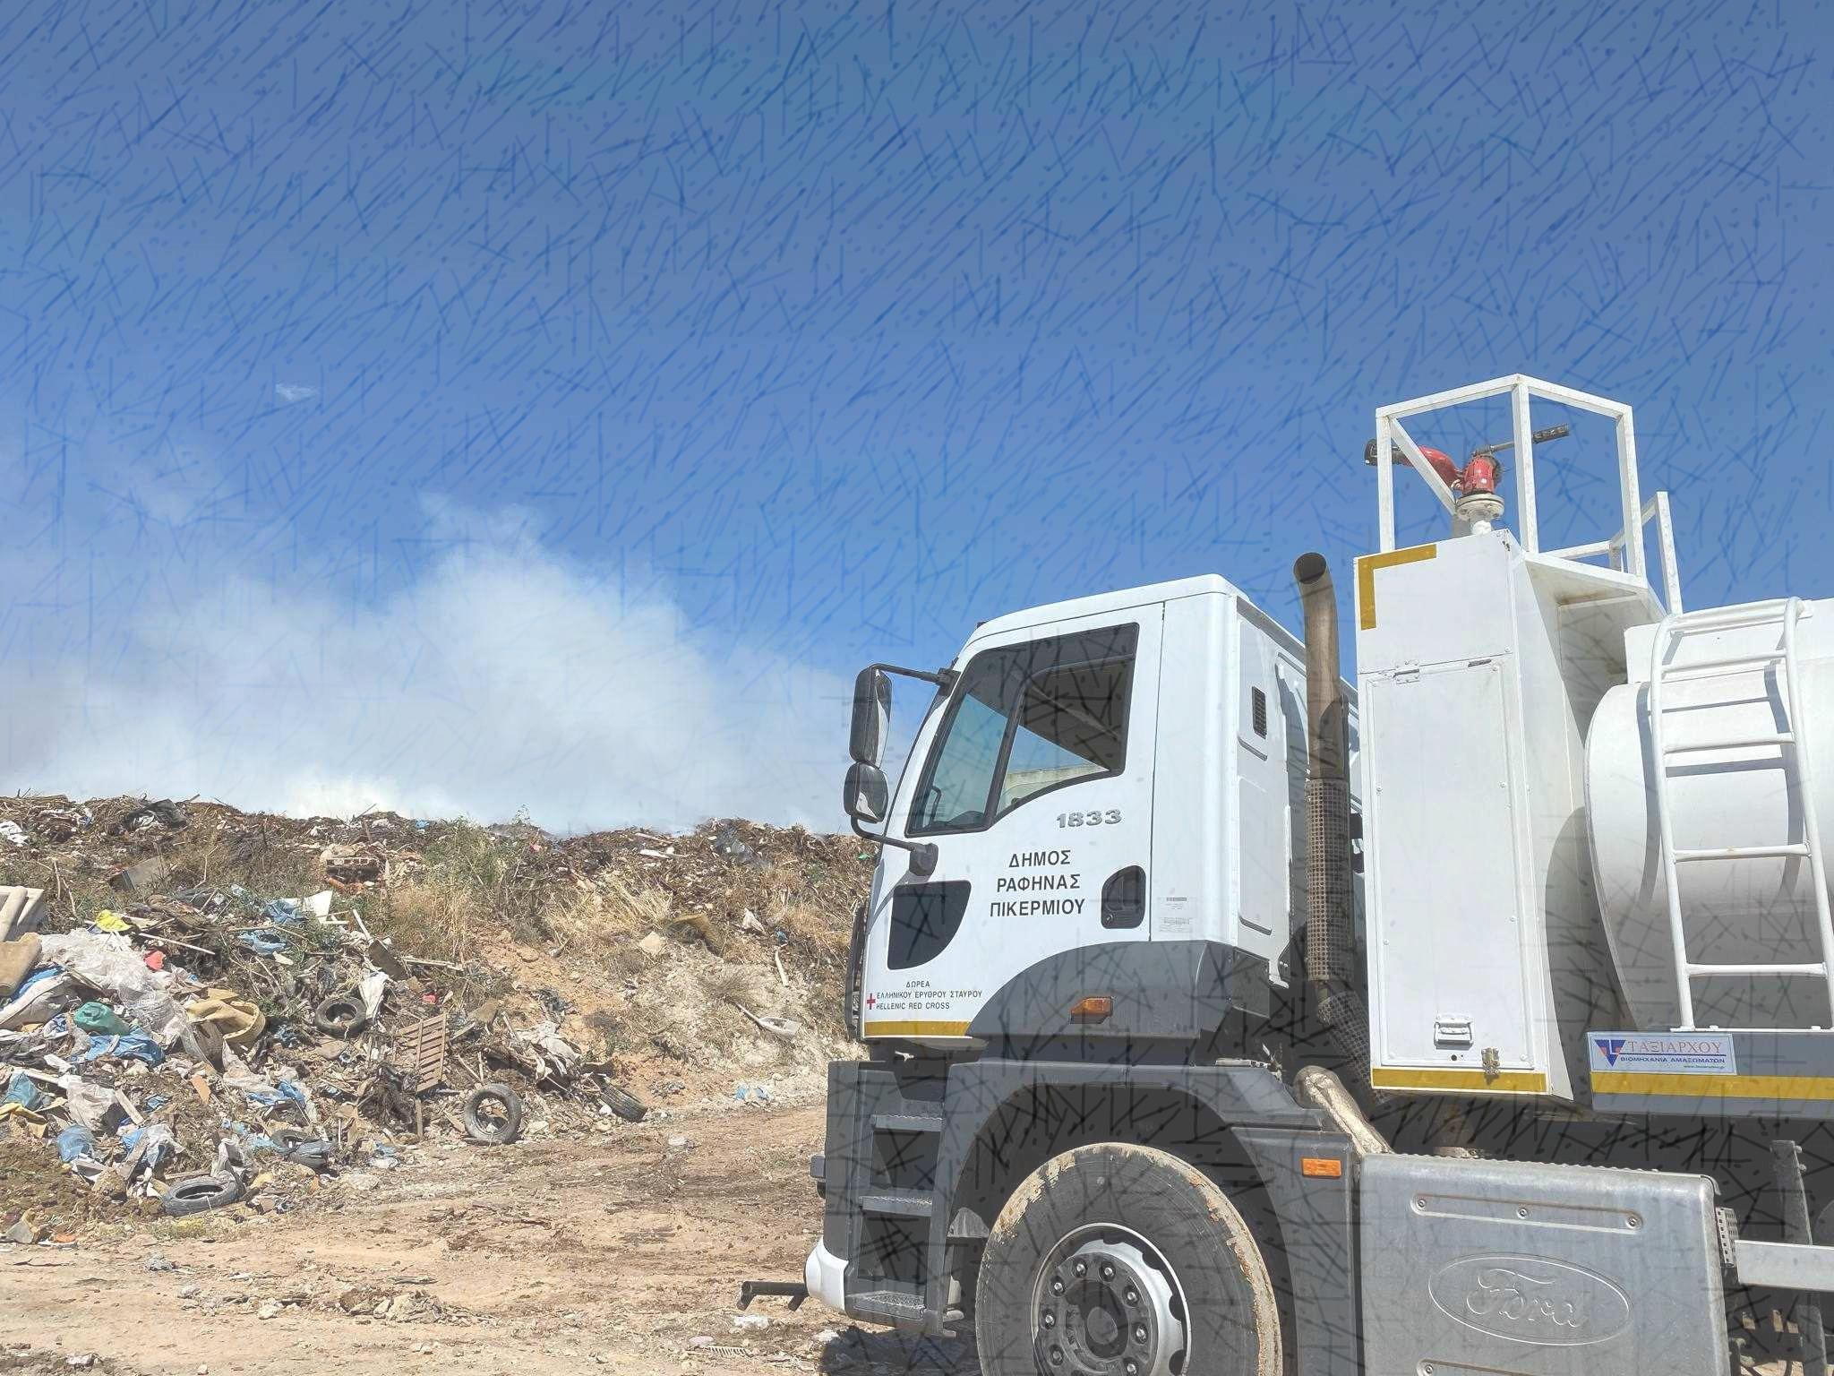
χρηματοδοτούμενο από την Ε.E
Προκλήσεις στον Δήμο Ραφήνας - Πικερμίου
Ο Δήμος Ραφήνας-Πικερμίου, αντιμετωπίζει εδώ και δεκαετίες σοβαρές προκλήσεις στον χωροταξικό σχεδιασμό, την πυροπροστασία και τη διαχείριση καταστάσεων εκτάκτων αναγκών.
Η τραγωδία της πυρκαγιάς του 2018 με 104 θύματα
κατέδειξε τα κενά στον συντονισμό, στην ετοιμότητα
και στην ανθεκτικότητα των «εμπλεκομένων» μηχανισμών.
ΚΥΡΙΟΤΕΡΟ ΠΡΟΒΛΗΜΑ
Η ΕΛΛΕΙΨΗ ΣΥΝΤΟΝΙΣΜΟΥ ΜΕΤΑΞΥ ΤΩΝ ΑΡΜΟΔΙΩΝ ΦΟΡΕΩΝ
ΠΡΟΒΛΕΨΗ ΚΑΙ ΕΓΚΑΙΡΗ ΕΝΗΜΕΡΩΣΗ

Slide 4

χρηματοδοτούμενο από την Ε.E
Οι Επιπτώσεις της Κλιματικής Κρίσης
Ο Δήμος Ραφήνας-Πικερμίου είναι ιδιαίτερα ευάλωτος
στις επιπτώσεις της κλιματικής αλλαγής, καθώς έχουν ΔΥΝΗΤΙΚΑ σοβαρές συνέπειες, όπως παρακάτω:
✔ Ακραία καιρικά φαινόμενα
✔Πλημμύρες
✔Έντονοι καύσωνες
✔Μεταβολές στον υδρολογικό κύκλο
Η ανάγκη για τοπικές μελέτες πρόβλεψης και πρόληψης
είναι επιτακτική.

Slide 5
χρηματοδοτούμενο από την Ε.E
Ανάγκη για Νέο Μοντέλο Πολιτικής Προστασίας
Το υφιστάμενο σχέδιο πολιτικής προστασίας πρέπει
να προσαρμοστεί όπως παρακάτω και :
✅ Να περιλαμβάνει την εκτίμηση κλιματικού κινδύνου
✅ Να ενσωματώνει μεθόδους ανάλυσης - διαχείρισης
αντίστοιχων εκτάκτων αναγκών που θα προκύψουν
✅ Να είναι εναρμονισμένο με τα νέα ευρωπαϊκά πρότυπα
Νέες προκλήσεις Νέες Δράσεις

Slide 6
χρηματοδοτούμενο από την Ε.E
Ο Ρόλος του CLIMAAX
Το «τρέχον» Σχέδιο Πολιτικής Προστασίας του Δήμου Ραφήνας-Πικερμίου, προσεγγίζει την αντιμετώπιση προκλήσεων , αλλά χρειάζεται ένα υποστηρικτικό περιβάλλον που θα βοηθάει όποτε χρειάζεται στην επικαιροποίηση και αντίστοιχη προσέγγιση εκτίμησης του κλιματικού κινδυνου.
Η συμμετοχή στο πρόγραμμα CLIMAAX παρέχει:
🔹 Χρηματοδότηση για επικαιροποιημένες μελέτες
🔹 Ενίσχυση διαδημοτικής και διακλαδικής συνεργασίας
🔹 Ανάπτυξη τοπικής στρατηγικής προσαρμογής στην κλιματική αλλαγή

Slide 7
χρηματοδοτούμενο από την Ε.E
Μελέτη Κινδύνου και Ευπάθειας
Η μελέτη στο πλαίσιο του CLIMAAX θα περιλαμβάνει:
📍 Εντοπισμό περιοχών υψηλού κινδύνου
📍 Ανάλυση ευπάθειας υποδομών και πληθυσμού
📍 Εκτίμηση κοινωνικοοικονομικών παραγόντων ευαλωτότητας
Επίσης θα περιλαμβάνει :
Εξειδικευμένη ανάλυση κινδύνου
Διαχείριση κινδύνων που σχετίζονται με το κλίμα
Προηγμένες μεθόδους ανάλυσης κινδύνων
Ανάπτυξη τεχνικών προσαρμογής με βάση την εκτίμηση κινδύνων

Slide 8
χρηματοδοτούμενο από την Ε.E
Εκπαίδευση και Ευαισθητοποίηση των Πολιτών
Κλειδί για την Επιτυχία του CLIMAAX
- Οι ενημερωμένοι πολίτες που συμμετέχουν ενεργά
στην αξιολόγηση και διαχείριση κλιματικών κινδύνων.
- Η τοπική γνώση που ενισχύει την αποτελεσματικότητα
των στρατηγικών προσαρμογής.
- Η εκπαίδευση που ενδυναμώνει τους πολίτες - κοινωνία και
ενισχύει την ανθεκτικότητα.
Το CLIMAAX προωθεί:
- Συμμετοχικές διαδικασίες
- Εκπαιδευτικά εργαλεία (Παροχή «υλικού» για την υποστήριξη
της συμμετοχής των πολιτών στις αξιολογήσεις κινδύνου)
- Δράσεις ευαισθητοποίησης

